Slide 1
第7章 采样
Sampling

Slide 2
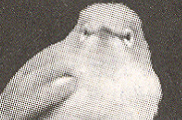
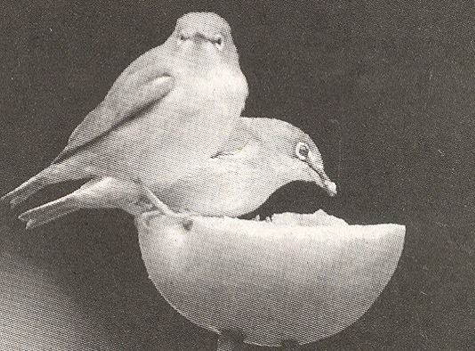
7.0 引言
在日常生活中，常可以看到用离散时间信号表示连续时间信号的例子。如传真的照片、电视屏幕的画面、电影胶片等等。
这些都表明连续时间信号与离散时间信号之间存在着密切的联系。在一定条件下，可以用离散时间信号代替连续时间信号而并不丢失原来信号所包含的信息。
一幅新闻照片
局部放大

Slide 3
7.0 引言
研究连续时间信号与离散时间信号之间的关系主要包括 :
在什么条件下，一个连续时间信号可以用它的离散时间样本来代替而不致丢失原有的信息？
如何从连续时间信号的离散时间样本不失真地恢复成原来的连续时间信号？

Slide 4
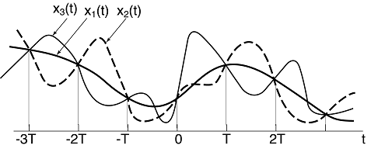
7.1 用样本表示连续时间信号: 采样定理
一. 采样
在某些离散的时间点上提取连续时间信号值的过程。
是否任何信号都可以由它的离散时间样本来表示？
考察下面一维连续时间信号采样的例子：
一般情况下，从连续时间信号采样所得到的样本序列不能唯一地代表原来的连续时间信号。

Slide 5
7.1 用样本表示连续时间信号: 采样定理
二.采样的数学模型：
在时域：
在频域:
三.冲激串采样 (理想采样):
为采样间隔

Slide 6
7.1 用样本表示连续时间信号: 采样定理
0
0
0

Slide 7
7.1 用样本表示连续时间信号: 采样定理
在频域由于
所以
可见，在时域对连续时间信号进行理想采样，就相当于在频域将连续时间信号的频谱以 为周期进行延拓。

Slide 8
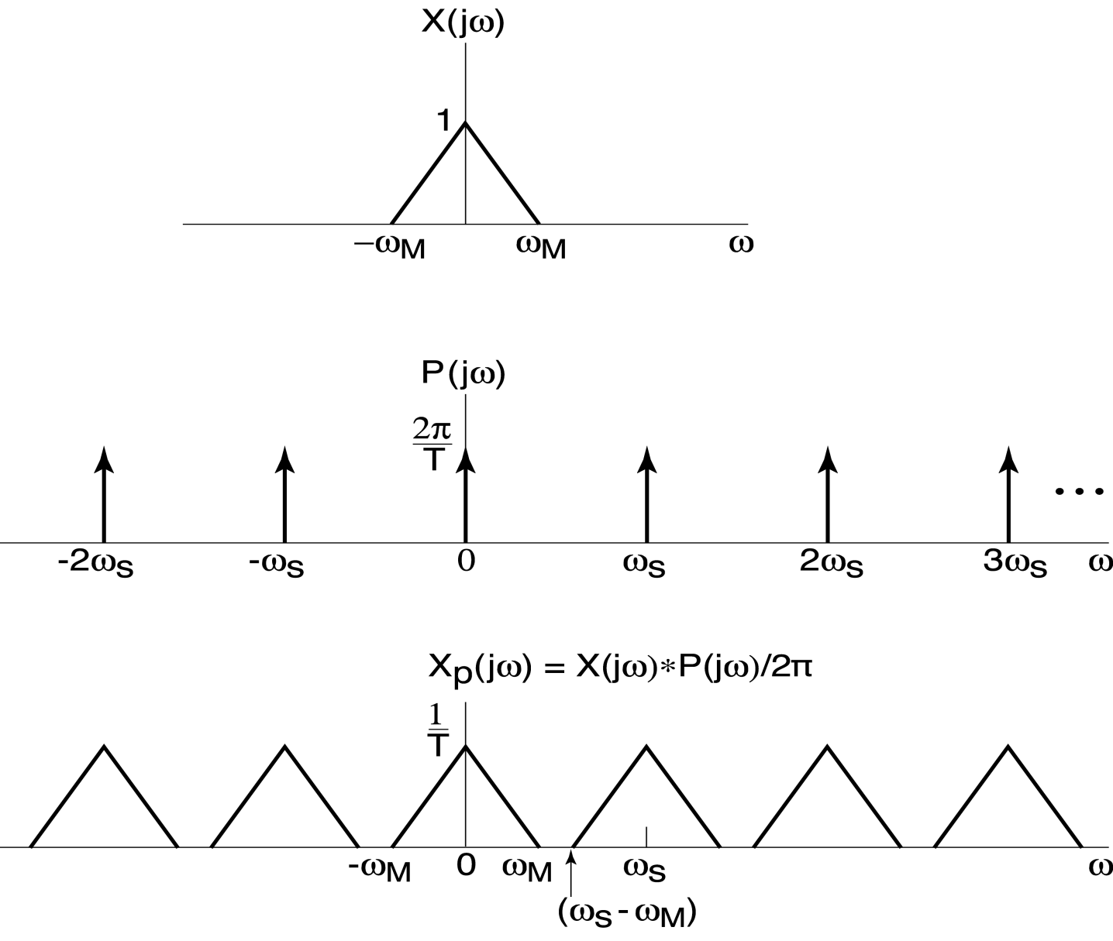
7.1 用样本表示连续时间信号: 采样定理

Slide 9
7.1 用样本表示连续时间信号: 采样定理
要想使采样后的信号样本能完全代表原来的信号，就意味着要能够从 中不失真地分离出 。这就要求 在周期性延拓时不能发生频谱的混叠，因此:
1. 必须是带限的，设最高频率分量为 。
2. 采样间隔 (周期) 不能是任意的，必须保证采样频率 。其中 为采样频率。
在满足上述要求时，可以通过理想低通滤波器从 中不失真地分离出 。

Slide 10








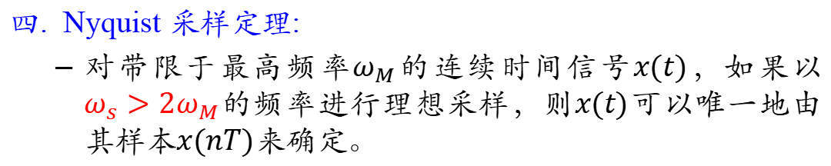


7.1 用样本表示连续时间信号: 采样定理
$$X_{p}(jω)$$
$$1/T$$
$$T$$
$$ω$$
$$−ω_{s}$$
$$−ω_{M}$$
0
$$ω_{M}$$
$$ω_{s}$$
$$ω_{c}$$
低通滤波器截止频率必须满足:
$$ω_{M}<ω_{c}<(ω_{s}−ω_{M})$$
为补偿采样导致的频谱幅度减小，滤波器应具有$T$倍增益。
四. Nyquist 采样定理:
对带限于最高频率$ω_{M}$的连续时间信号$x(t)$，如果以$ω_{s}>2ω_{M}$的频率进行理想采样，则$x(t)$可以唯一地由其样本$x(nT)$来确定。

Slide 11
7.1 用样本表示连续时间信号: 采样定理
五. 零阶保持采样:
1
0
零阶保持采样相当于理想采样后，再级联一个零阶保持系统。

Slide 12
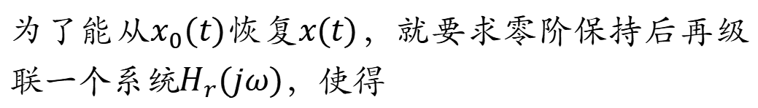
7.1 用样本表示连续时间信号: 采样定理
为了能从$x_{0}(t)$恢复$x(t)$，就要求零阶保持后再级联一个系统$H_{r}(jω)$，使得
其中
而
则

Slide 13
7.1 用样本表示连续时间信号: 采样定理
0
0
1
0
0

Slide 14
课后作业
7.3

Slide 15

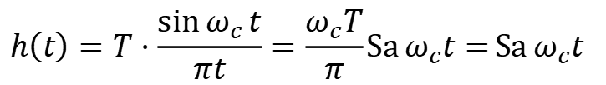
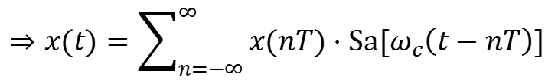
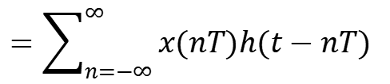
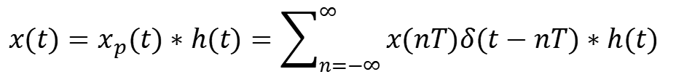
7.2 利用内插从样本重建信号
理想内插:
若$h(t)$为理想低通滤波器的单位冲激响应，则
$$x(t)=x_{p}(t)∗h(t)=\sum_{n=−∞}^{∞}{x(nT)δ(t−nT)∗h(t)}$$
$$=\sum_{n=−∞}^{∞}{x(nT)h(t−nT)}$$
表明：理想内插以理想低通滤波器的单位冲激响应作为内插函数。
$$h\left(t\right)=T⋅\frac{\sin{ω_{c}}t}{πt}=\frac{ω_{c}T}{π}\operatorname{Sa}{ω_{c}t}=\operatorname{Sa}{ω_{c}t}$$
($ω_{c}=\frac{1}{2}ω_{s}=\frac{π}{T}$时)
$$⇒x(t)=\sum_{n=−∞}^{∞}{x(nT)⋅Sa[ω_{c}\left(t−nT\right)]}$$

Slide 16
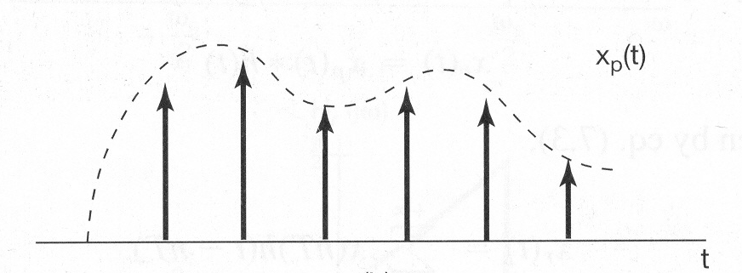
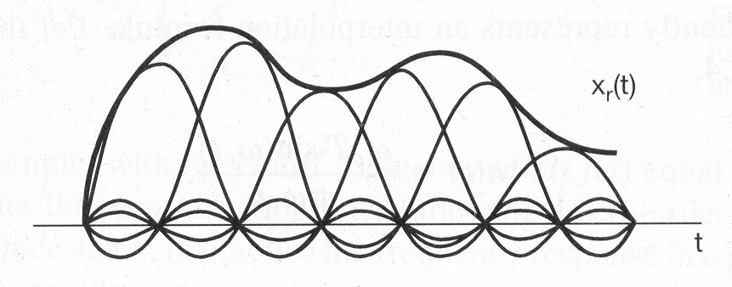
7.2 利用内插从样本重建信号
这种内插也称为时域中的带限内插。

Slide 17
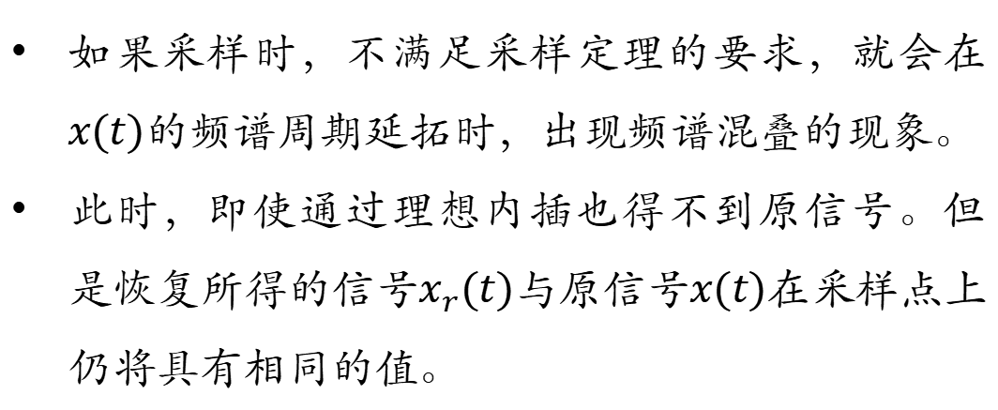

7.3 欠采样的效果—频谱混叠
如果采样时，不满足采样定理的要求，就会在$x(t)$的频谱周期延拓时，出现频谱混叠的现象。
此时，即使通过理想内插也得不到原信号。但是恢复所得的信号$x_{r}(t)$与原信号$x(t)$在采样点上仍将具有相同的值。
$$x_{r}(nT)=x(nT)$$

Slide 18
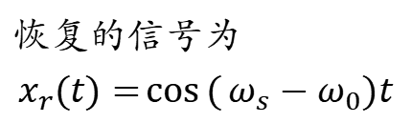
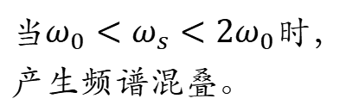


例: $x(t)=\cos{ω_{0}}t$
$x(t)$的频谱$X(jω)$
0
当$ω_{0}<ω_{s}<2ω_{0}$时，产生频谱混叠。
0
恢复的信号为
$$x_{r}(t)=\cos{(}ω_{s}−ω_{0})t$$
0
采样及欠采样在线演示：
http://172.18.167.235

Slide 19
课后作业
7.23
写一篇1千字左右的小论文，内容可以是以下两者之一：
1、读一篇利用傅里叶级数或傅里叶变换做信号处理的论文，介绍其原理，并阐述论文阅读后的心得。
2、阐述各类傅里叶变换或级数的关系，并介绍其中一个相关应用。

